Slide 1
Статистика биологического разнообразия Земли
Школьная конференция проектно-исследовательских работ «Мир Земли».
Работу приготовила ученица 7б класса Филиппова Виктория
Руководитель О.А. Куликова
МБОУ СОШ №4 Г Шатура

Slide 2
Цели
изучение биологического разнообразия Земли с использованием математических понятий.
приобретение навыков самостоятельной работы с большими объемами информации (например, из СМИ, Интернет, из энциклопедий по математике и других учебных пособий по предмету

Slide 3
Предполагаемое практическое применение
Возможность применения полученных знаний: при решении предметных задач,
в повседневной жизни, при изучении тем на других предметах.
Использование результатов исследования в виде презентаций учителями – предметниками, в качестве вспомогательного материала при проведении интегрированных уроков (математика и география, математика и биология).

Slide 4
задачи
Выявить наиболее интересные статистические данные биологического разнообразия Земли.
Представить статистические данные по возникновению новых видов и самых странных существ на земле.
Показать в виде диаграммы оценку ученых о исчезновении различных видов растений и животных за 400 лет на Земле.

Slide 5
Используемые математические знания
Составление и чтение круговых и столбчатых диаграмм.
Умение производить сравнительный анализ.
Использование статистических исследований.
Методы исследования:
Обработка, анализ научных источников;
Анализ научной литературы, учебников и пособий по исследуемой проблеме.

Slide 6
Статистика биологического разнообразия Земли

Slide 7
Совокупность всех разновидностей живых существ Земли именуют биологическим разнообразием или биоразнообразием, которое начало возникать с зарождением жизни около 4 млрд. лет назад.
Невозможно подсчитать сколько всего видов возникало и исчезало на Земле. Сегодня в науке описано около 2 млн. видов животных, более 1,5 млн. насекомых, примерно 0,5 млн. видов растений, свыше 100 тыс. видов грибов и 40 тыс. видов простейших.
Только лесной зоне Якутии насчитывается 1891 вид сосудистых растений, 300 видов мхов, более 500 видов лишайников, более 250 видов наземных позвоночных.

Slide 8
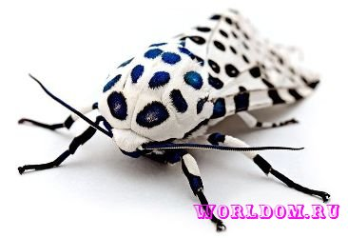
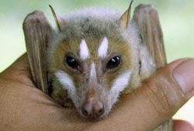
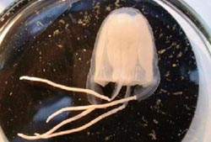
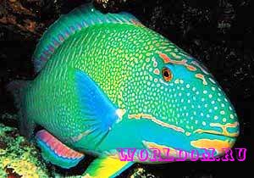
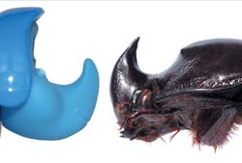
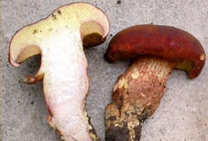
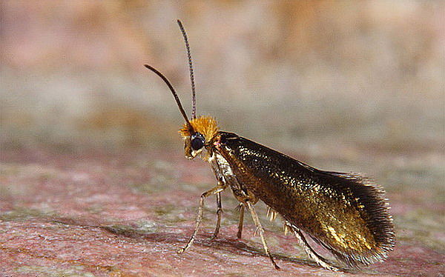
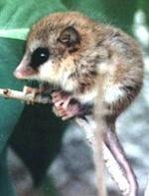
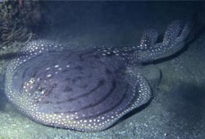
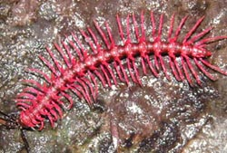
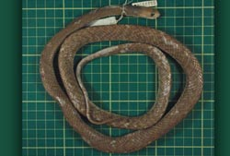
Новые виды

Slide 9
Количество описанных видов увеличивается, так, например, в 1993 г. во Вьетнаме обнаружили новый вид антилопы. Это крупное животное.
Пополнение биоразнообразия происходит в основном за счет насекомых, каждый год открывают до 2 тыс. новых видов.
Пополняются новыми видами списки рыб, червей, грибов.
Большинство специалистов склоняется к цифре 5-6 млн видов. Имеются географические закономерности видового разнообразия, например, для России оно постепенно возрастает с севера на юг. Самых больших для суши величин видовое разнообразие достигает в тропических дождевых лесах.

Slide 10
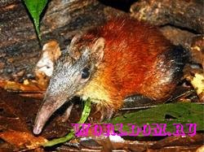
Учеными был найден новый вид антилоп-дукеров
Специальная группа ученых обнаружила большую находку, новый вид, который несомненно является млекопитающим, никогда еще его не видели раньше, открытие совершено в горах Танзании . Простой вид, это маленькое животное кажется смесью муравьеда и малыша антилопы, животное обозвали - слоновой землеройкой.
Согласно специалистам вид этот относится к семье слоновых землероек, зверек весит всего только 700 граммов, а длина 30 сантиметров.

Slide 11
В Австралии нашли гигантскую жабу, которая была поймана и измерена, так вот её длина больше сорока сантиметров и весит она целый один килограмм. С этих пор эту жабу посчитали как самую необыкновенную, её охарактеризовали как самую большую жабу в мире

Slide 12
10 самых странных существ на Земле

Slide 13
1
Международный институт изыскания видов при Аризонском государственном университете опубликовал список 10 самых странных живых существ на планете. растений, животных и микроорганизмов.
Возглавляет рейтинг пиявка, найденная в минувшем году в Перу. При длине менее 5 см она имеет большие и острые зубы, за которые получила название Tyrannobdella rex ("жестокая королевская пиявка"). Самое интересное, что найдена она была на слизистой оболочке человеческого носа.

Slide 14
2
Второе место в списке заняла рыба Halieutichthys intermedius, которая умеет прыгать и при этом похожа на "гибрид" блина и летучей мыши с руками. Ломать голову над названием существа не пришлось - вновь открытый вид назвали "прыгучей пирожной летучемышерыбой" (The Hopping pancake batfish). Рыба - летучая мышь интересна тем, что может прогуливаться по дну на своих мускулистых передних плавниках, действительно напоминая в эти моменты ковыляющую по земле летучую мышь.

Slide 15
3
Также в список самых странных существ на планете вошел таракан, найденный в ЮАР в национальном парке "Столовая гора", отличающийся от своих собратьев длинными лапами, приспособленными к прыжкам, и внешне напоминающий кузнечика. Насекомое получило название Saltoblattella montistabularis, что переводится с латинского как "маленький прыгающий таракан"

Slide 16
4
Очередная крупная находка - филиппинский варан-вегетарианец Varanus bitatawa. Взрослые особи достигают двух метров в длину, животные имеют яркую окраску. Большую часть времени они проводят в кронах деревьев, поэтому до сих пор не попадались на глаза ученым, однако были давно известны местным охотникам.

Slide 17
5 5
Также в список вошел мадагаскарский паук Caerostris darwini, названный в честь Чарльза Дарвина. Этот паук плетет удивительные по протяженности паутины. Один из представителей нового вида сплел сеть длиной 25 метров, которая протянулась через реку, а площадь паутины составила почти 3 кв. метра. По прочности нити превосходят материал, из которого делают бронежилеты

Slide 18
6
"Каждое из этих удивительных открытий рассказывает историю о нашей родной планете. Они - кусочки мозаики, которые помогают нам понять, как разнообразные формы жизни на Земле сосуществуют в рамках единой биосферы", Также в рейтинг вошли сверчок, являющийся единственным опылителем редчайшего вида орхидей.

Slide 19
7
грибы, растущие под водой

Slide 20
8
грибовидное дерево,
светящееся в темноте

Slide 21
9
бактерия,
способная питаться ржавчиной

Slide 22
10
Британские биологи открыли на Филиппинах новый вид плотоядного растения - самый большой из всех известных. Его способностей хватает на то, чтобы съедать не только насекомых, но небольших животных, вроде крыс.

Slide 23
Оценка ученых за 400 лет

Slide 24
С 1600 года по оценке ученых за 400 лет безвозвратно исчезли 83 вида млекопитающих, 113 видов птиц, 21 вид рептилий, 23 вида рыб и 384 вида высших растений. Этот печальный список не полон, ведь многие животные и растения исчезли прежде, чем были обнаружены учеными.
В конце ХХ века планета теряет один вид позвоночных животных ежегодно. Существует Красная книга Международного союза охраны природы и Красные книги отдельных государств и отдельных районов и регионов.
В настоящее время под угрозой исчезновения находится почти 20 тысяч видов растений, 320 видов рыб, 48 амфибий, 1355 видов рептилий, 924 видов птиц и 414 видов млекопитающих.
Исчезновение видов нарушает тонкий природный баланс, который складывался миллионы лет. Утрата вида ведет к скрытой цепочке негативных последствий, вследствие которого экосистемы зачастую становятся неустойчивыми. Этот процесс может стать опасным не только для природы, но и человечества в целом.

Slide 25
Исчезновение растений выходит за пределы данной шкалы, их более 20 тыс.

Slide 26
СПИСОК ЛИТЕРАТУРЫ:
1. Ю.А.Школенко "Эта хрупкая планета".
2. А.Л. Аншин, А.И. Мелуа " Уроки экологических просчётов".
3. Под редакцией профессоров Зозулина, Номоконова, Чупакина "Человек и боисфера".
4. Большая Советская энциклопедия.
5.Источник: LENTA.RU.
6.Источник: focus.ua
7. Интернет ресурсы http://nauka.izvestia.ru/news/article104035.html

